Slide 1



TOÁN 4

Slide 2
KHỞI ĐỘNG

Slide 3
TRƯỜNG TIỂU HỌC QUANG TRUNG
Sách kết nối tri thức với cuộc sống – Lớp 4
Năm học 2024-2025

BÀI 66:
LUYỆN TẬP CHUNG
(tiết 2)
Giáo viên: Dương Thị Quyên
S/Trang 99

Slide 4
LUYỆN TẬP

Slide 5
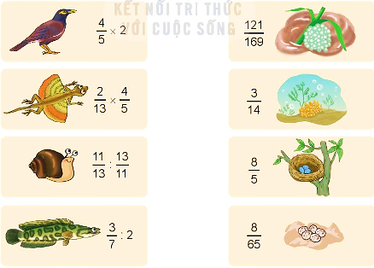
1. Chọn kết quả cho mỗi phép tính.
Notes:
H – H

Slide 6
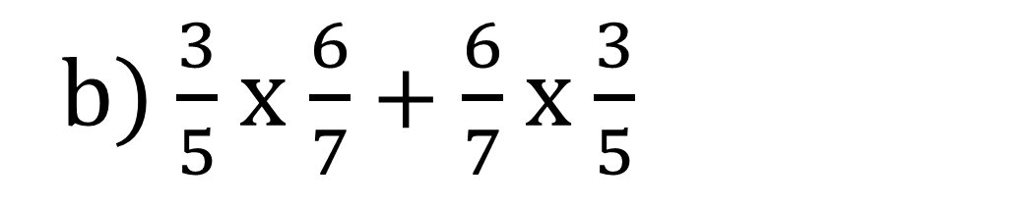
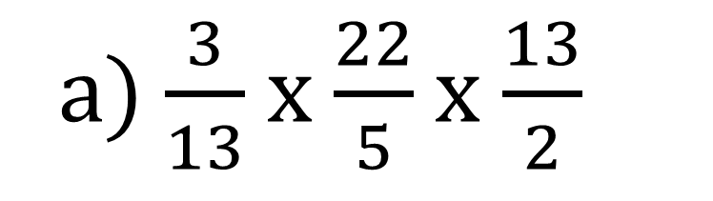
2. Tính bằng cách thuận tiện nhất.
a) $\frac{3}{13}$ x $\frac{22}{5}$ x $\frac{13}{2}$
b) $\frac{3}{5}$ x $\frac{6}{7}$ + $\frac{6}{7}$ x $\frac{3}{5}$

Slide 7
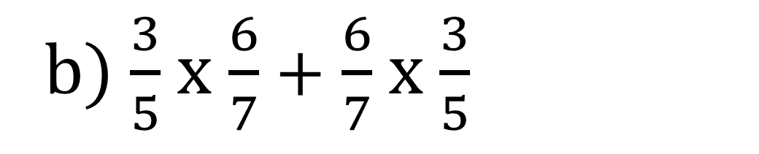
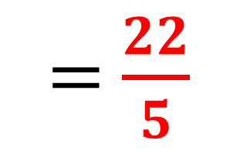

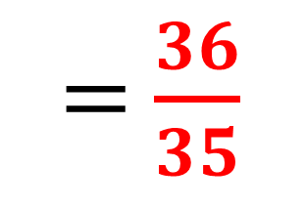
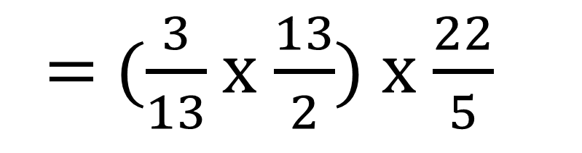
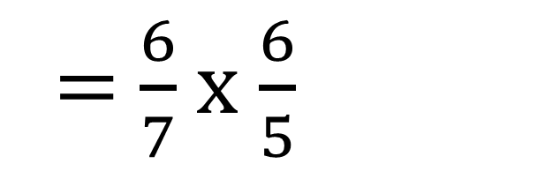
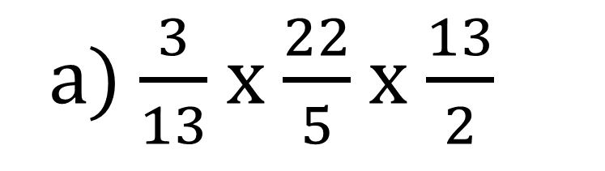
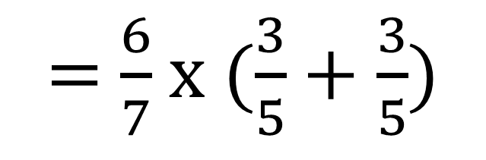
2. Tính bằng cách thuận tiện nhất.
a) $\frac{3}{13}$ x $\frac{22}{5}$ x $\frac{13}{2}$
= ($\frac{3}{13}$ x $\frac{13}{2}$) x $\frac{22}{5}$
= 1 x $\frac{22}{5}$
= $\frac{22}{5}$
= $\frac{36}{35}$
= $\frac{6}{7}$ x ($\frac{3}{5}$ + $\frac{3}{5}$)
= $\frac{6}{7}$ x $\frac{6}{5}$
b) $\frac{3}{5}$ x $\frac{6}{7}$ + $\frac{6}{7}$ x $\frac{3}{5}$

Slide 8

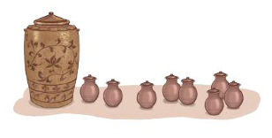
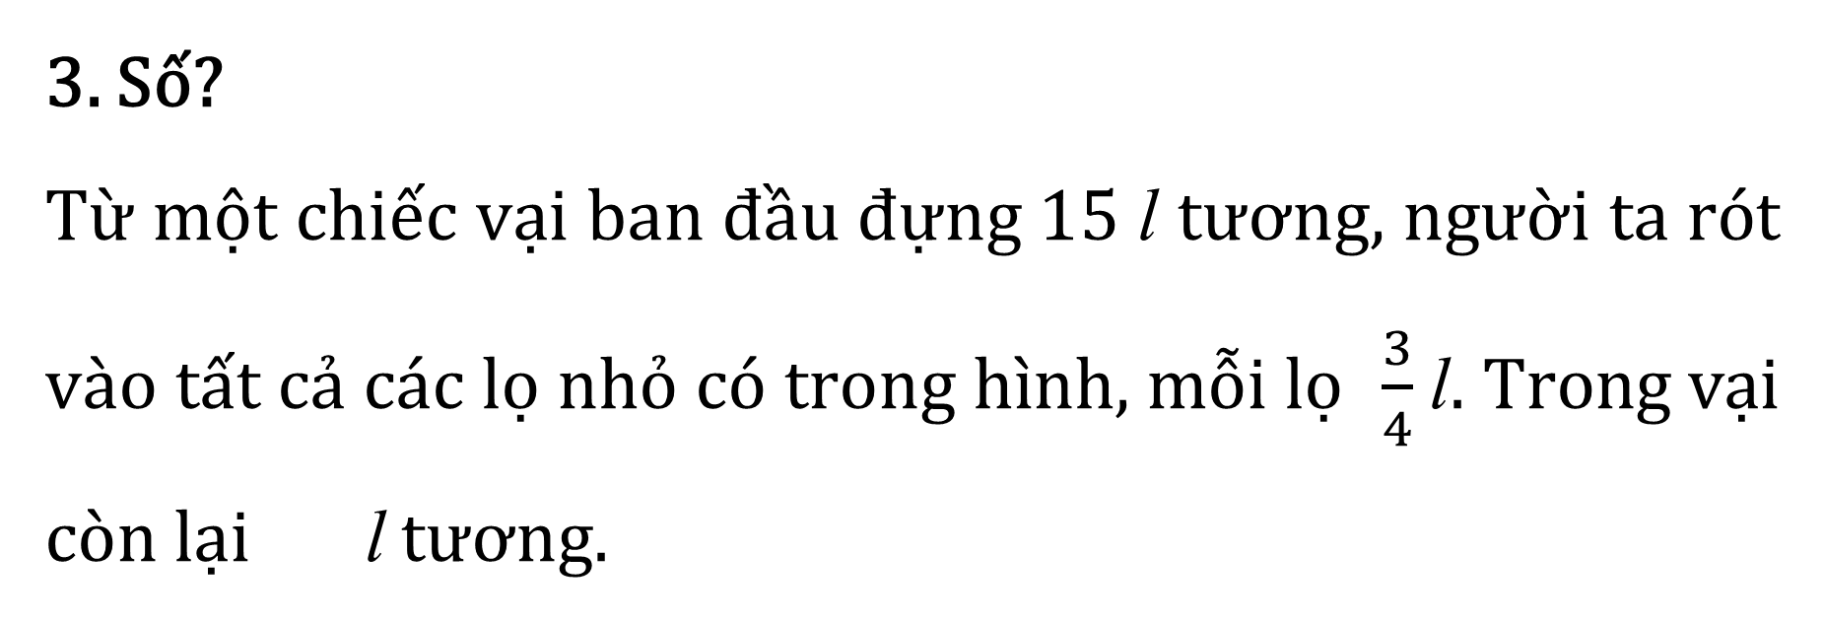
3. Số?
Từ một chiếc vại ban đầu đựng 15 l tương, người ta rót vào tất cả các lọ nhỏ có trong hình, mỗi lọ $\frac{3}{4}$l. Trong vại còn lại l tương.
Cùng
thảo luận nhóm

Slide 9
3. Số?
Từ một chiếc vại ban đầu đựng 15 l tương, người ta rót vào tất cả các lọ nhỏ có trong hình, mỗi lọ $\frac{3}{4}$l. Trong vại còn lại l tương.
CHIA SẺ KẾT QUẢ NÀO!

Slide 10
3. Số?
Trong vại còn lại l tương.
Trong vại còn lại 9 l tương.

Slide 11


4. Năm nay, ông nội của Việt 72 tuổi, tuổi của Việt bằng $\frac{1}{8}$ tuổi của ông nội. Anh Chúc lớn hơn Việt 5 tuổi. Hỏi năm nay anh Chúc bao nhiêu tuổi?
4. Năm nay, ông nội của Việt 72 tuổi, tuổi của Việt bằng $\frac{1}{8}$ tuổi của ông nội. Anh Chúc lớn hơn Việt 5 tuổi. Hỏi năm nay anh Chúc bao nhiêu tuổi?

Slide 12
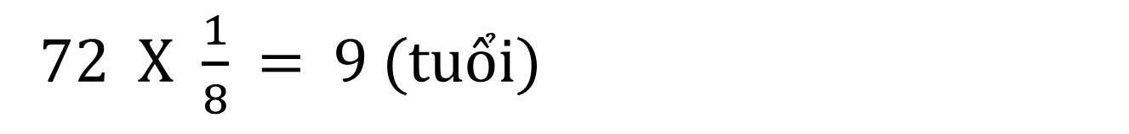
4.
Bài giải
Tuổi của Việt năm nay là:
72 X $\frac{1}{8}$ = 9 (tuổi)
Tuổi của anh Chúc năm nay là:
9 + 5 = 14 (tuổi)
Đáp số: 14 tuổi.

Slide 13


5. Tìm phân số thích hợp.
Hình dưới đây cho biết chiều rộng và diện tích của các hình chữ nhật nhỏ. Chiều dài của hình chữ nhật lớn nhất trong hình là cm.
Cùng thảo luận nhóm 4
Notes:
H – H

Slide 14
5. Tìm phân số thích hợp.
Hình dưới đây cho biết chiều rộng và diện tích của các hình chữ nhật nhỏ. Chiều dài của hình chữ nhật lớn nhất trong hình là cm.
Cùng chia sẻ kết quả
Notes:
H – H

Slide 15
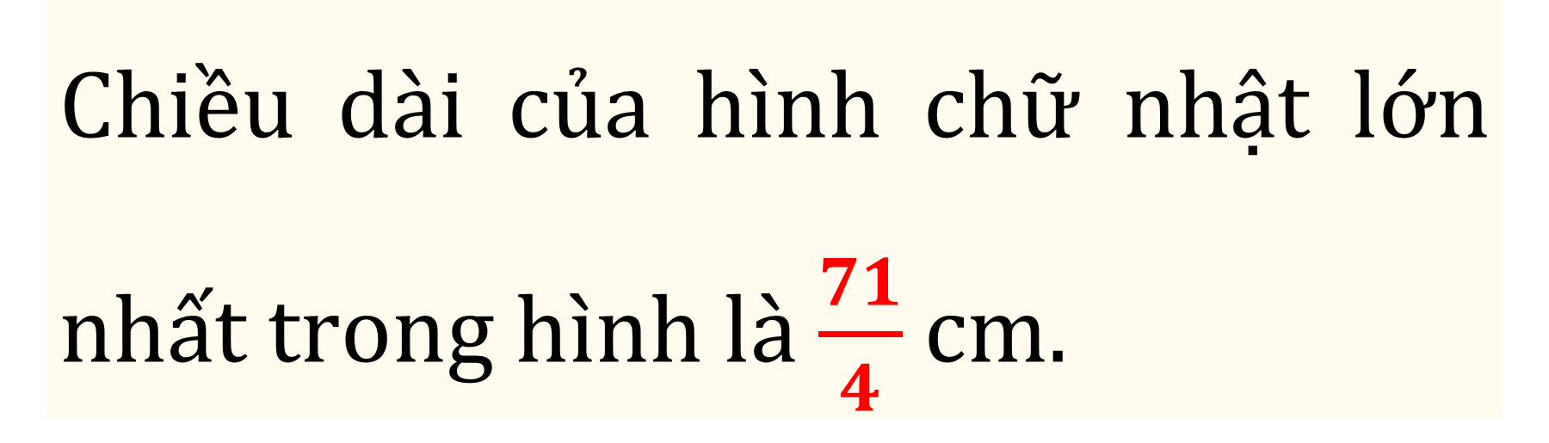
5. Tìm phân số thích hợp.
Chiều dài của hình chữ nhật lớn nhất trong hình là $\frac{71}{4}$ cm.
Chiều dài của hình chữ nhật lớn nhất trong hình là cm.
Notes:
GV cùng hs phân tích trên bảng lớp sẽ dễ hiểu hơn thầy cô nhé

Slide 16
DẶN DÒ

